Slide 1


PROPOSTA DE INTERVENÇÃO DRAFT- 2020
Taste 2.0.
Exclusivo para KAM’s

Slide 2
ENQUADRAMENTO
O programa Taste 2.0. que de seguida apresentamos surge na sequência de um pedido de proposta formativa da empresa cliente.
Definiram-se como objetivos de intervenção:
Reforçar as competências da equipa de KAM’s na gestão estratégica de contas, para elevar volume e rentabilidade.
Promover uma cultura de excelência na relação comercial: sólida, ágil e que fomente relações de parceria e compromisso.
Os clientes atuais, pretendem que um fornecedor seja um verdadeiro parceiro de negócio, que contribua ativamente para a evolução dos seus resultados (vendas e rentabilidade) e que se assuma como um elemento ativo na diferenciação face aos seus concorrentes.
A figura do Key Account Manager assume um papel cada vez mais importante para as organizações. Os resultados obtidos dependem cada vez mais das competências que estes vão demonstrando no contato com os clientes. Nesse sentido, pretende-se que os Key Account Managers tenham a capacidade de dominar matérias vastas e profundas que vão desde o Planeamento Estratégico, à gestão de investimentos e da conta de resultados assim como domínio de temáticas relacionadas com a negociação.

Slide 3





FASES DA INTERVENÇÃO
A nossa proposta é totalmente customizada. Para garantir a eficácia do conteúdo formativo, propomos o desenvolvimento de 3 momentos:
Identificar os objetivos, expectativas e necessidades específicas
Compreender perfil dos participantes e práticas de auscultação de mercado
Ajustar e adequar os conteúdos pedagógicos
Articular datas, horários e os pormenores operacionais
preparAÇÃO
avaliAÇÃO
AÇÃO
Avaliação reação aos participantes (em cada módulo)
Avaliação da aprendizagem através da observação
Produção e apresentação de relatório da intervenção
Desenvolver a intervenção alinhada com os objetivos definidos
Utilizar metodologias práticas, dinâmicas e que fomentem a adesão
Garantir aplicabilidade ao contexto da organização (negócio, setor, cultura)
Alocar equipa de formadores que “crie experiencias de aprendizagem memoráveis”

Slide 4

PROPOSTA DE ITINERÁRIO
A nossa proposta Taste 2.0. assenta em proporcionar aos KAM a realização de 5 módulos.
05
IMPACTO & INFLUENCIA
Foco na comunicação persuasiva e na aplicação de PNL na atividade comercial
CHANGE MANAGEMENT
04
Habilidade para adotar novos modelos e referencias na gestão de clientes
03
RESOLUÇÃO DE PROBLEMAS
Design thinking para trabalhar a análise e resolução problemas
SHOPPER
02
SWOT market com os KAM
Tendências de mercado e consumo
01
ESCUTA CLIENTE
Atividade de autoaprendizagem sobre auscultar cliente e mercado

Slide 5
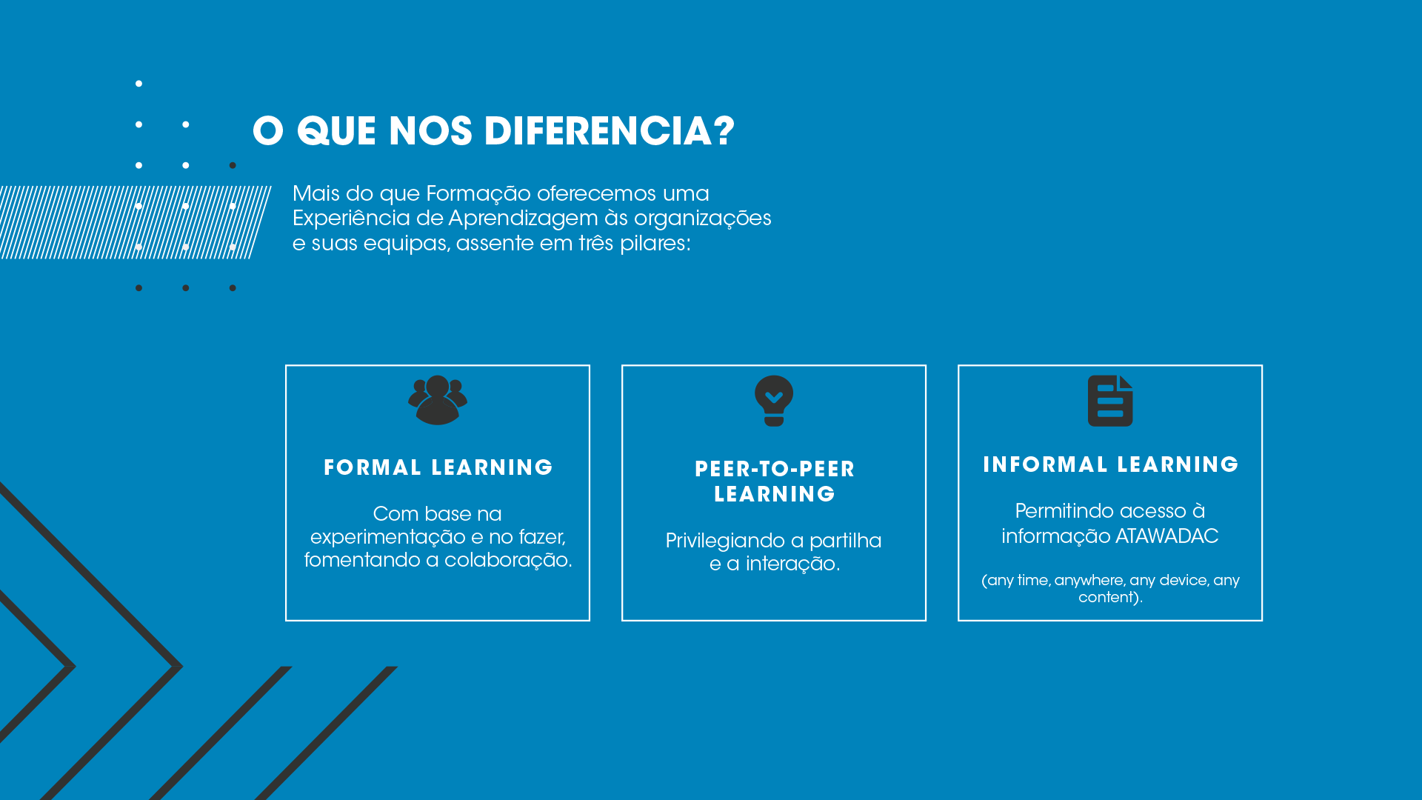

Slide 6
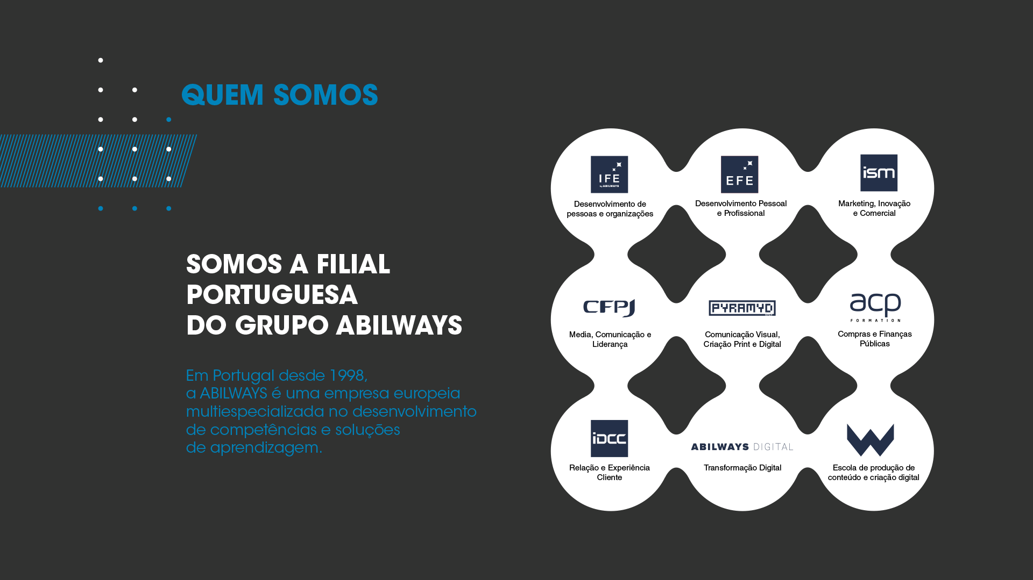

Slide 7


